Slide 1

ΠΑΡΟΥΣΙΑΣΗ ΒΙΒΛΙΟΥ
Τίτλος: Ιούλιος Ζέβρα στην αρένα με τους Ρωμαίους
ΑΒΡΑΑΜ
ΖΑΧΑΡΙΟΥ
Δ΄3

Slide 2
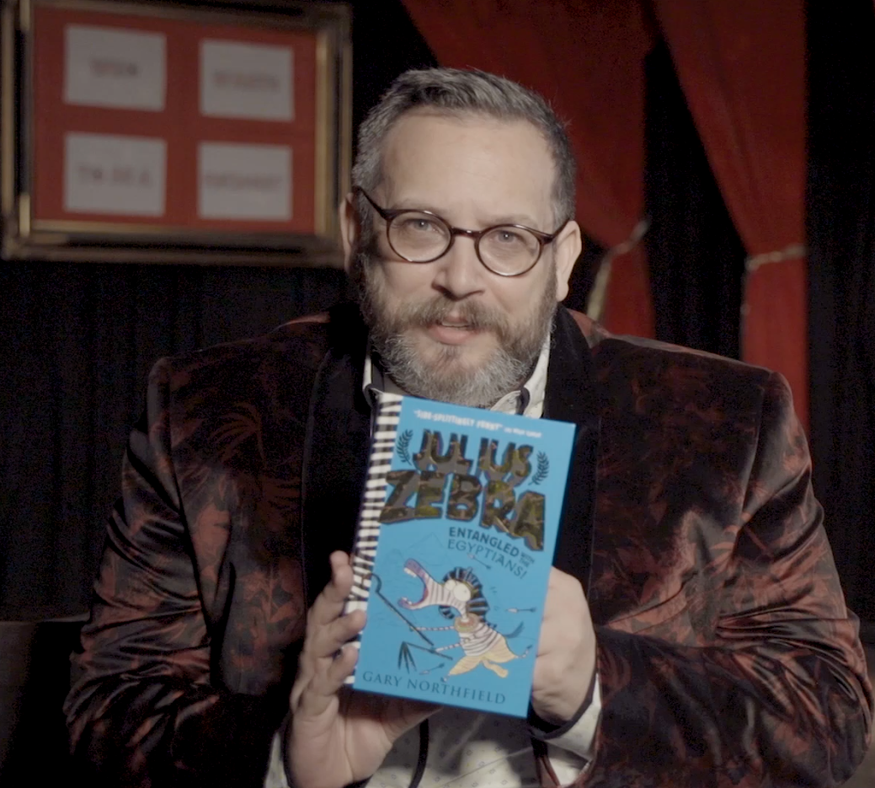
ΠΑΡΟΥΣΙΑΣΗ ΒΙΒΛΙΟΥ
Από τον συγγραφέα Γκάρι Νόρθφιλντ

Slide 3

Το εξΩφυλλο δειχνει:
Τον Ιούλιο Ζέβρα να βαστάει σπαθί και να φορά ρούχα μονομάχου
Βρίσκεται στην αρένα των Ρωμαίων

Slide 4
ΠΡΟΣΩΠΑ ΤΟΥ ΒΙΒΛΙΟΥ:
Ο Ιούλιος που είναι θαρραλέος
Ο Κορνήλιος που φοβάται πολύ
Ο Ρούφους που είναι αστείος
Η Λουκία που φοβάται και αυτή
Και ο Μάιλους που είναι τολμηρός

Slide 5
ΛΙΓΑ ΛΟΓΙΑ ΓΙΑ ΤΗΝ ΥΠΟΘΕΣΗ:
Το βιβλίο μιλά για τον Ιούλιο που μαζί με τους φίλους του προσπαθούν να επιβιώσουν στην πιο θανάσιμη αρένα της παγκόσμιας ιστορίας:
Το Κολοσσαίο.

Slide 6
Με ποιο ηρωα θελω να κανω παρεα
Θέλω να κάνω παρέα με τον Ιούλιο Ζέβρα γιατί:
  είναι θαρραλέος και
  θα ήθελα να του μοιάσω

Slide 7
ΘΑ ΤΟ ΠΡΟΤΕΙΝΑ ΣΕ ΚΑΠΟΙΟ;
Ναι θα το πρότεινα, γιατί:
έχει ωραία υπόθεση
έχει πολύ αγωνία
έχει αστείες σκηνές και
είναι περιπετειώδες

Slide 8

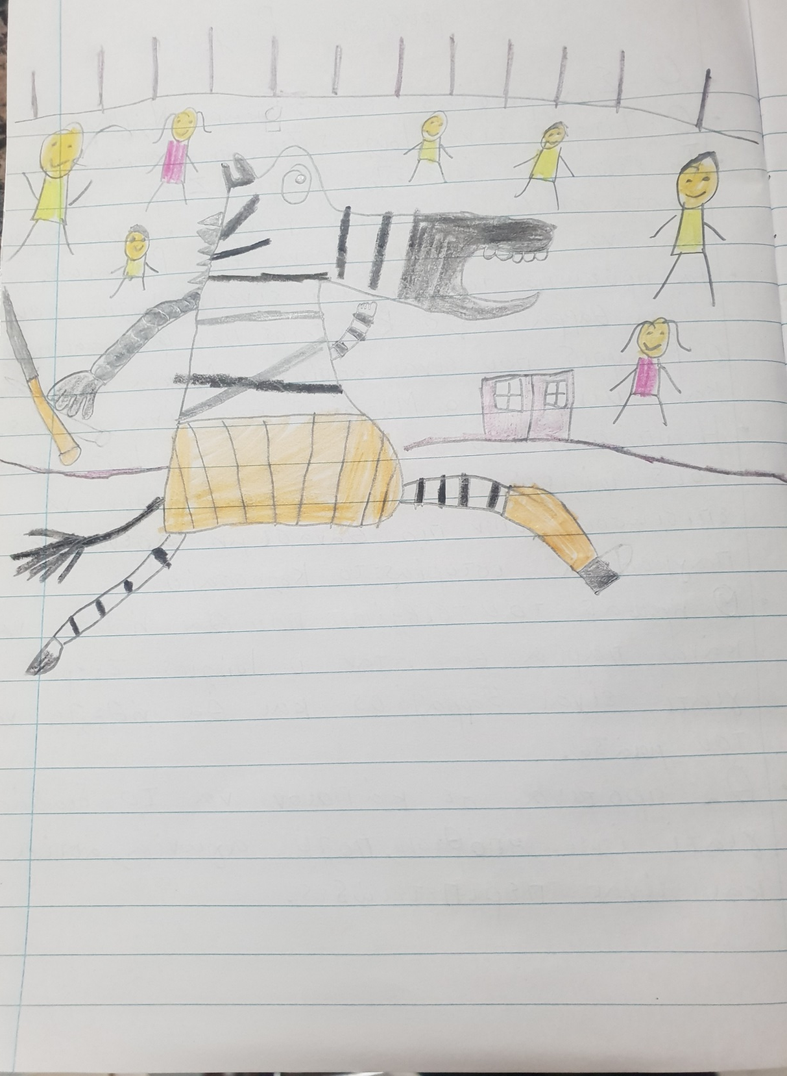
Σας ευχαριστω πολυ που με παρακολουθησατε

